Slide 1
Музыкально-дидактическая игра «Музыкальный магазин»
Для детей второй младшей группы
Цель: развитие песенного творчества детей
Ход игры: щелчком запускается стрелка, после
остановки стрелки появляется картинка.
Детям предлагается спеть
по сюжету картинки знакомую,
из репертуара песенку или сочинить самому.

Slide 4
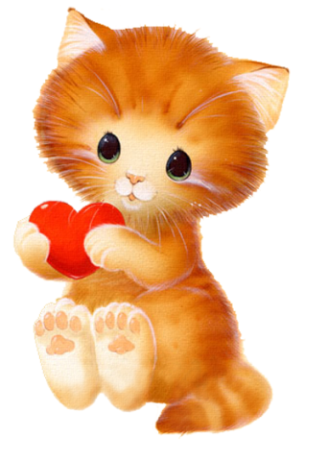
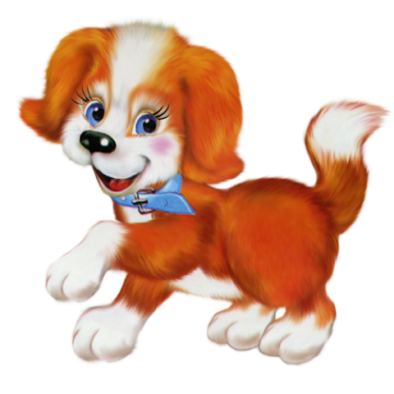
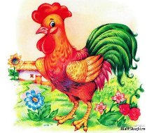
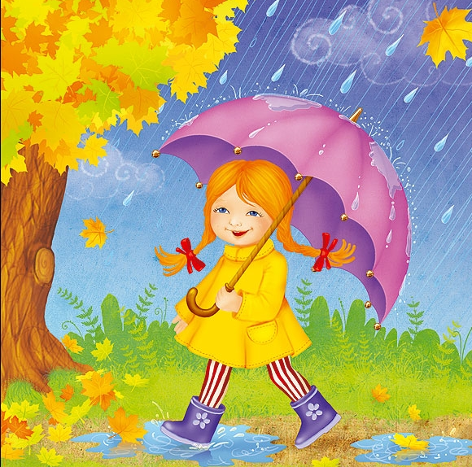

Slide 5
Автор: Сластен Елена Владимировна, музыкальный руководитель первой категории МБДОУ Д/с «Вишенка» г.Семикаракорск
Ресурсы интернета

